Slide 1

Томская региональная общественная организация
«Ассоциациация родителей детей с аутизмом «АУРА»
Роль ранней диагностики в эффективной реабилитации детей с РАС

Slide 2
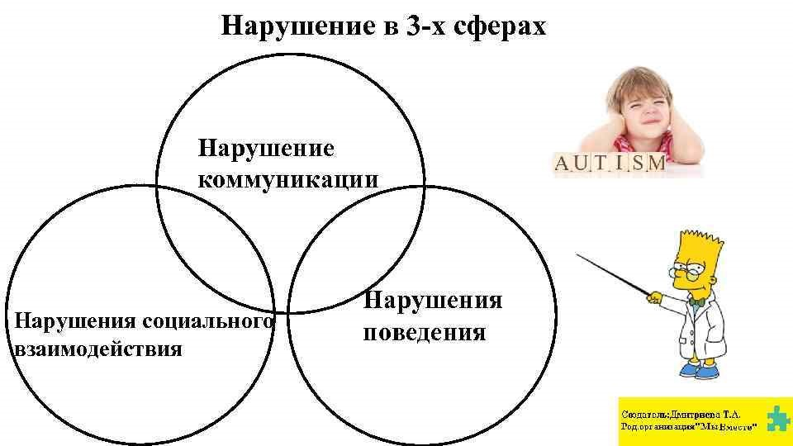
Аутизм - это первазивное расстройство психического развития

Slide 3
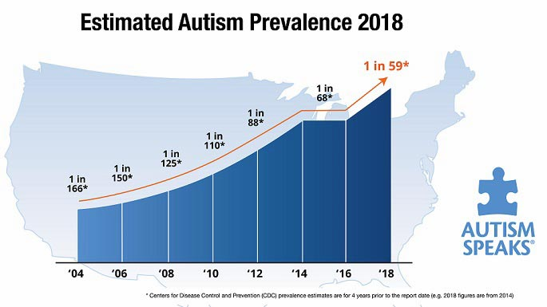
ЭПИДЕМИОЛОГИЯ АУТИЗМА. РАСПРОСТРАНЕННОСТЬ
Мировая статистика (ВОЗ)
1 на 100
Глобальная распространенность
близка к 1%.
США: 1 на 59
ТОМСКАЯ ОБЛАСТЬ: На 01.01.2019 286 детей - город и 113 – районы
Итого - 399 детей с РАС
ПРОГНОЗИРУЕМОЕ КОЛИЧЕСТВО ДЕТЕЙ С АУТИЗМОМ В ТОМСКОЙ ОБЛАСТИ ПРИБЛИЖАЕТСЯ К 3000!!!

Slide 4

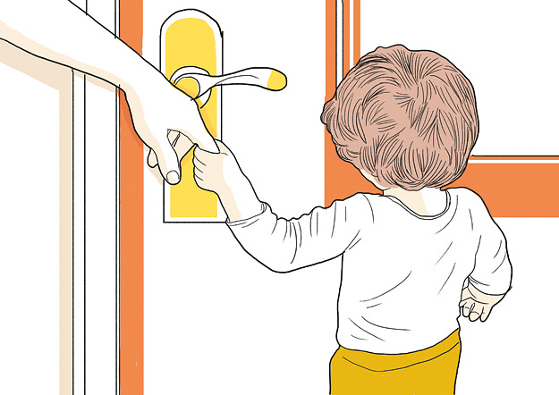
Роль ранней диагностики и раннего вмешательства
- Нервная система детей в раннем возрасте обладает повышенной пластичностью;
- Существуют эффективные способы обучения детей с аутизмом;
- Чем раньше начать вмешательство, тем эффективнее адаптация;
- Ранний возраст связан с лучшим прогнозом;

Slide 5

Роль раннего вмешательства
Раннее вмешательство снижает необходимость помощи и сопровождения ребенка в будущем, уменьшает выраженность симптомов аутизма, а также увеличивает вероятность того, что ребенок сможет учиться в общеобразовательном классе.
РАННЕЕ ВМЕШАТЕЛЬСТВО ПОЗВОЛЯЕТ СУЩЕСТВЕННО СОКРАТИТЬ РАСХОДЫ НА РЕАБИЛИТАЦИЮ РЕБЕНКА С АУТИЗМОМ

Slide 6

Основные инструменты ранней диагностики:
- Информированность об аутизме
- «Красные флажки» аутизма
- Модифицированный скрининговый тест M-CHAT/R
для выявления аутизма у детей в возрасте 16-30 месяцев
- ADOS — Шкала Наблюдения
(Диагностический критерий Аутизма)
и ADI-R — Диагностическое интервью

Slide 7
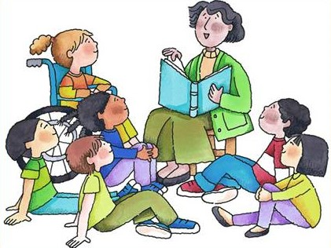
Цель информирования:
Развеять мифы об аутизме
Принять детей с РАС такими, какие они есть
Научить общество толерантности (помогать, сочувствовать и спокойно реагировать)
Научить взаимодействию с детьми с аутизмом, как правильно себя вести (что можно сделать,
чтобы помочь и чего не нужно делать)

Slide 8
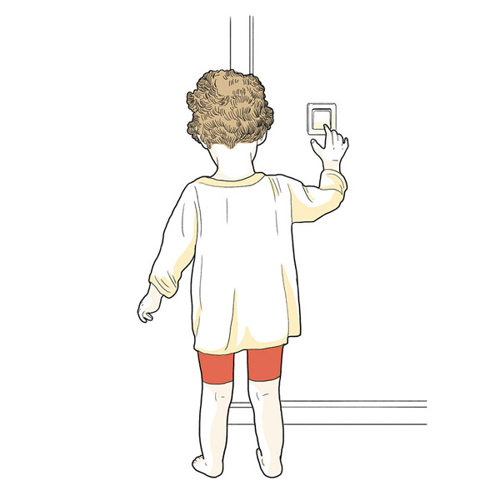
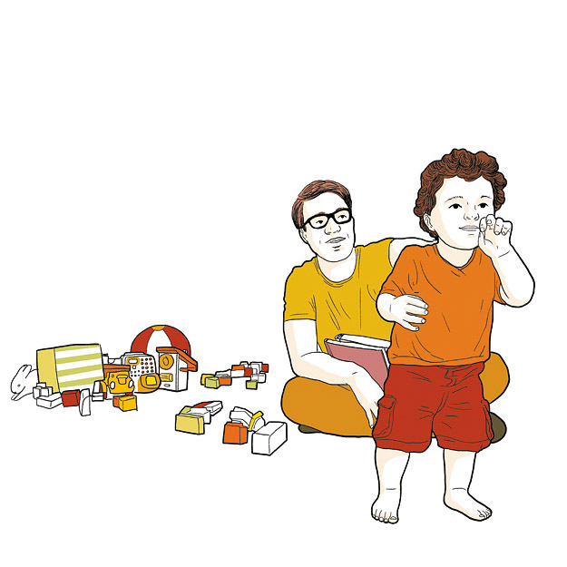
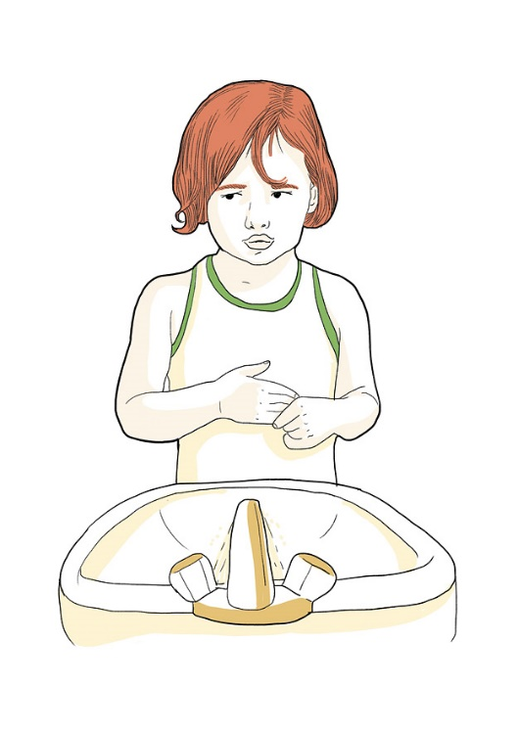
Красные флажки аутизма:
Наличие хотя бы одного требует дополнительной диагноостики:
Не реагирует на имя
Ведет себя как будто глухой
Не улыбается другим людям
Не использует указательный жест или другие жесты к 12 мес

Slide 9
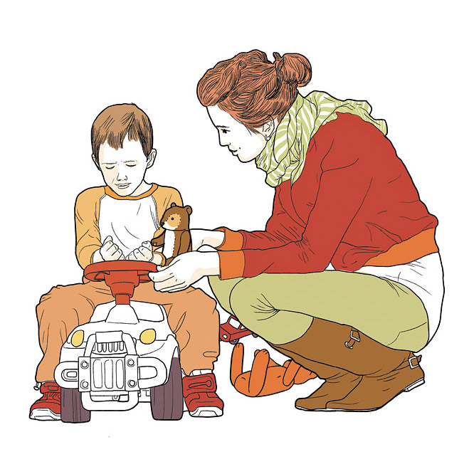
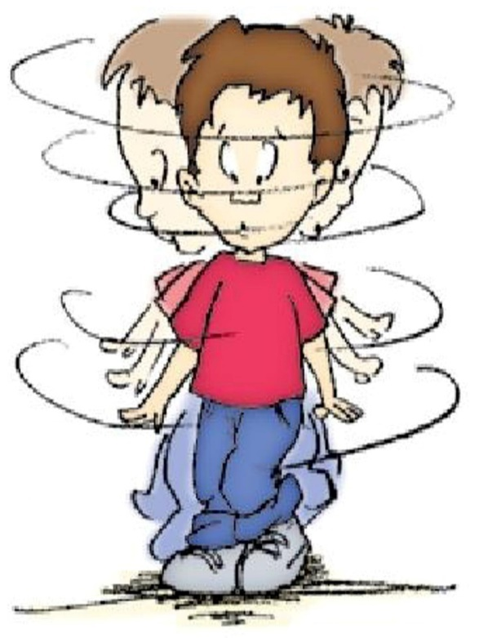
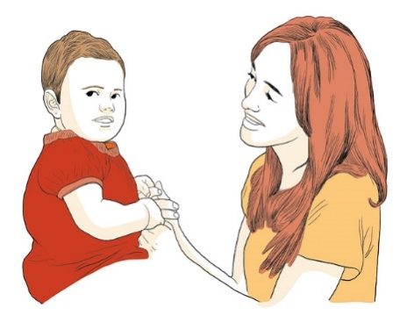
Красные флажки аутизма:
Нет лепета к 12 мес. или слов к 16 мес.
Нет фразовой речи к 24 мес.
Нет зрительного контакта
Потеря любых социальных или коммуникативных навыков в любой момент жизни

Slide 10
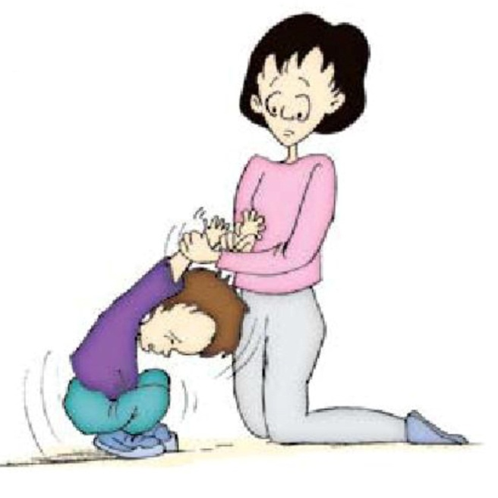
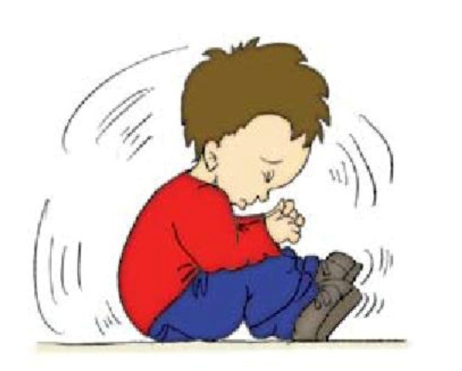
Популяционный скрининг
Тест M — CHAT — R для детей в возрасте 16-30 месяцев
Модифицированный скрининговый тест на аутизм для детей раннего возраста, применяется с 16 до 30 месяцев. Тест направлен на выявление детей, которые нуждаются во внимательной диагностике сложностей в развитии, в том числе диагностике, направленной на выявление симптомов аутизма.
аутизм-тест.рф

Slide 11
Установление диагноза
ADOS — Шкала Наблюдения для Диагностики Аутизма является «золотым стандартом» для оценки и диагностики аутизма и общего (первазивного) расстройства развития у испытуемых разных возрастных групп, уровней развития и речевых навыков.
ADI-R — Интервью при Диагностике Аутизма — предназначено для параллельного использования с таким инструментом как ADOS. ADI-R — это интервью с широким диагностическим спектром, которое дает возможность получить полную информацию для диагностики аутизма и для оценки расстройств аутистического спектра.
Тест соответствует диагностическим критериям МКБ-10.

Slide 12

!!! ГЛАВНОЕ
Необходима межведомственная скоординированность - связь медицинских учреждений с образовательными и социальными в одну команду, в центре которой - СЕМЬЯ
Необходимо тесное взаимодействие с семьей всей
команды специалистов с полным взаимопониманием и
согласованностью действий.
Конечная цель - повышение качества жизни
ребенка с РАС
(его уровня самостоятельности и
возможности адаптироваться в обществе).

Slide 13
ОБРАЗОВАНИЕ
СЕМЬЯ И РЕБЕНОК С РАС
СОЦИАЛЬНАЯ ЗАЩИТА
ЗДРАВООХРАНЕНИЕ
СОЦИУМ

Slide 14
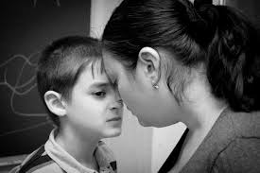
Миссия организации ТРОО «АРДА «АУРА» - социализация и интеграция в общество людей с расстройствами аутистического спектра (РАС) и помощь их семьям на всех возрастных этапах, компонентами которой
являются:
ранняя диагностика, ранняя помощь,
сопровождение семьи, образование,
занятость, сопровождаемое
проживание.

Slide 15
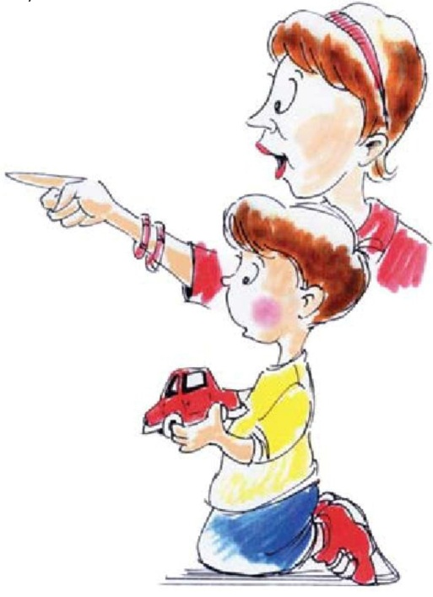
Основные стратегические направления:
1. Консультации родителей, впервые столкнувшихся с диагнозом аутизм (на базе Центра «Дети дождя»)
2. Активное взаимодействие с ПМПК (конференции, информирование родителей)
3. Информированность:
Сайт ауры, библиотека, страницы в соц.
сетях (вконтакте и фейсбуке),
листовки, баннеры, видеоролики в автобусах.
4. Активное взаимодействие с ИМЦ
в рамках Школы
передового опыта «Психолого-педагогическое
сопровождение детей с РАС»

Slide 16

5. Взаимодействие с департаментом профессионального образования (курсы повышения квалификации в ОГБПОУ «Томский педагогический колледж»).
6. Взаимодействие с Департаментом образования администрации города Томска
- Межведомственная научно-пракическая конференция
- Классы для детей с аутизмом на базе 34 школы и в
Академическом лицее с помощью
Проекта по включению детей с
аутизмом в общеобразовательные
классы школы №34 через ресурсную зону
- Два класса в школе «Эврика развития»

Slide 17
Работа с помощью Прикладного анализа поведения (АВА-терапии) – единственного научно-доказанного эффективного метода работы с детьми с аутизмом.
Центр сопровождения семьи: Мамина школа «Умничка»
Центр «Рассвет»
Семейная академия
развития «Пазлики»

Slide 18

Таким образом, наша организация создана для содействия защите прав и интересов детей и взрослых с РАС и интеграции их в общество с целью обретения ими равных с другими гражданами возможностей участия во всех сферах жизни.

Slide 19
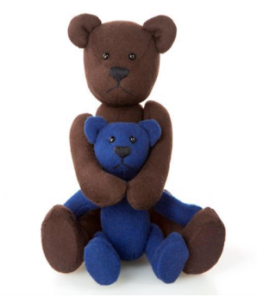
Спасибо за внимание!

Slide 20
Наши контакты
ТРОО «Ассоциация родителей детей с аутизмом «АУРА»
Председатель – Ирина Гришаева
тел. 8-913-826-44-94
aura.tomsk@mail.ru
Наш сайт autizm-aura.ru
https://www.facebook.com/groups/AURA.TOMSK/
Спасибо за внимание!

